Slide 1
MongoDB
순천향대학교
컴퓨터시스템연구실
컴퓨터공학과/23.02.20/강민서

Slide 2
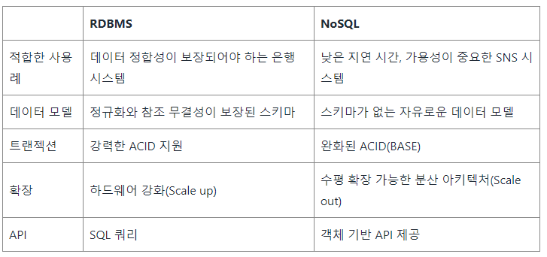
MongoDB
+ RDBMS vs NoSQL

Slide 3
MongoDB
+ RDBMS vs NoSQL
원자성(Atomicity)
- 트랜잭션과 관련된 작업들이 부분적으로 실행되다가 중단되지 않는 것을 보장
일관성(Consistency)
- 트랜잭션이 실행을 성공적으로 완료하면 언제나 일관성 있는 데이터베이스 상태로 유지
고립성(Isolation)
- 트랜잭션을 수행 시 다른 트랜잭션의 연상작업이 끼어들지 못하도록 보장
지속성(Durability)
- 성공적으로 수행된 트랜잭션은 영원히 반영되어야 함을 의미. 시스템 문제 DB 일관성 체크들을 하더라도 유지되어야 하고 전형적으로 모든 트랜잭션을 로그로 남고 시스템을 장애 발생 전 상태로 되돌릴 수 있다

Slide 4
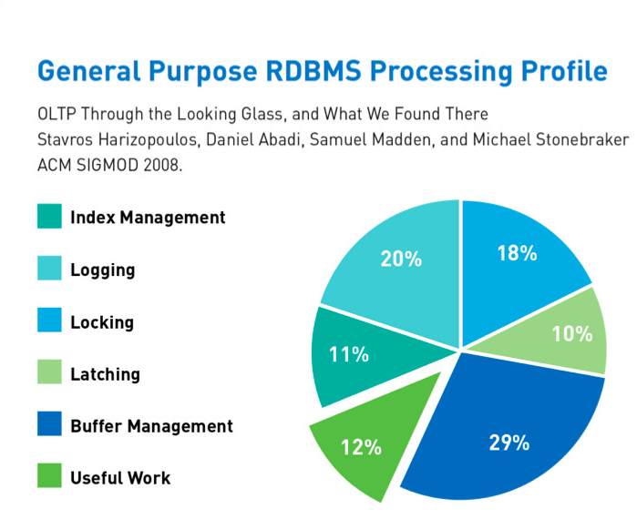
MongoDB
+ RDBMS vs NoSQL
실제로 우리가 사용하는 부분은 12%, 위 원칙을 지키기 위해
정보유지를 위한 자원을 너무 많이 사용하는 것을 볼 수 있다

Slide 5
MongoDB
+ RDBMS vs NoSQL
Basically Available
기본적으로 이용이 가능해야 한다 (ex 디비가 다운되어도 리플리카 셋으로 셋팅된 복제 디비가 활성화되어 바로 이용이 가능하게 한다)
Soft state
eventually consistent 의 문제가 발견되면 일관성을 유지하기 위해서 데이터를 자동으로 입력하는 성질입니다.
Eventually consistent
-일관성을 유지되지 않는 상태가 발생될 때 일관성을 유지 되도록 이벤트를 잡아주는 성질입니다.

Slide 6
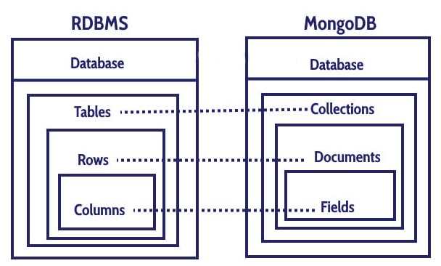
MongoDB
+ RDBMS vs NoSQL
Document 기반 데이터베이스이고 비구조적
Database > Collection > Document > Field
BSON으로 데이터가 쌓여 array, Nested한 데이터도 가능
//binary로 인코딩 되어있는 JSON, 속도적인 측면에서 좋지 않아서 BSON으로 포맷, 기계어로 변환 된 값

Slide 7
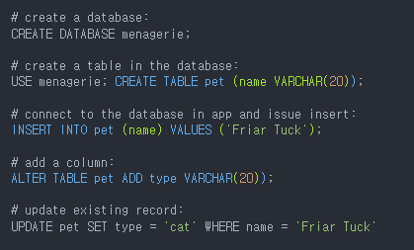
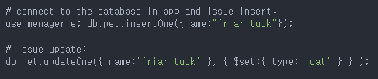
MongoDB
+ RDBMS vs NoSQL
레코드를 만든 다음 애플리케이션에서 필드를 추가하기 과정
//기존 DB
//Mongo DB

Slide 8
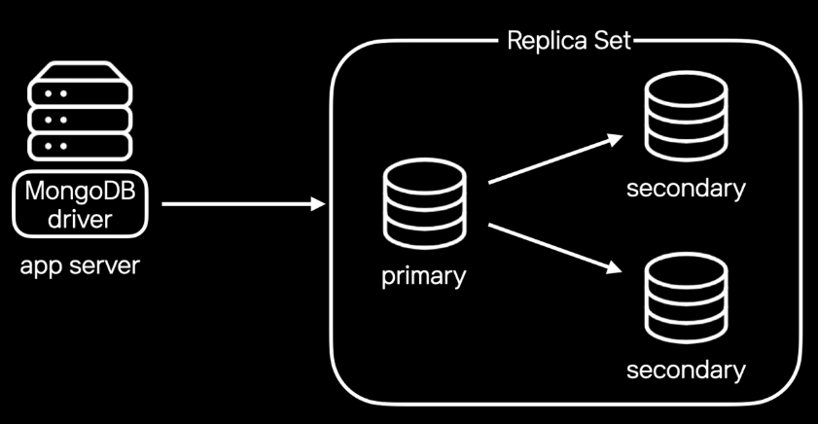
MongoDB
+ MongoDB 특징
1. 신뢰성
서버장애에도 서버가 유동적으로 분담하여 서비스는 계속 동작
primary와 secondary로 구성된 replicaset 구조로 고가용성을 지원
//변경된 데이터를 복제
//데이터 쓰기 요청 처리
// -> 복제함으로써 장애가 발생하더라도 데이터를 유지할 수 있다

Slide 9
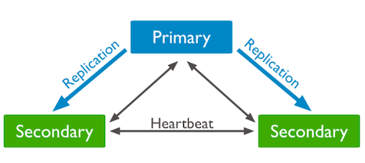
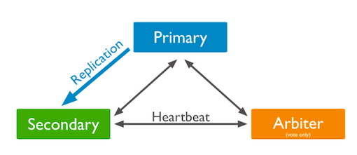
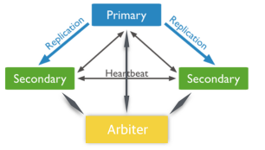
MongoDB
+ MongoDB 특징
1. 신뢰성
+ 분산 환경이므로 가용성을 유지하기 위해 primary와 secondary로 구분되는 replicaSet 을 가짐
//p-s-s
//p-s-a
//기본적으로
//중재 서버
투표 권한이 있는 서버를 홀수로 만들기 위해 추가하는 조정용 서버

Slide 10
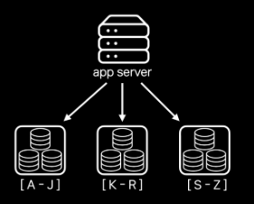
MongoDB
+ MongoDB 특징
2. 확장성
데이터 트래픽 중가에 따라 수평 확장(scale-out) 가능
데이터를 샤딩하여 수평확장(scale-out) 할 수 있음
-> 데이터가 증가하여 더 이상 하나의 replica set에 담을 수 없게 되면 데이터를 샤딩하여 분산시켜 줄 수 있음
-> 모든 샤드에 균등하게 데이터를 저장할 수 있도록 밸런싱 함

Slide 11
MongoDB
+ MongoDB 특징
3. 유연성
여러가지 형태의 데이터를 손쉽게 저장
서비스 요구사항에 맞춰 다양한 종류의 데이터가 추가되어도 스키마 변경 과정 없이 필요한 데이터를 바로 저장하고 읽을 수 있음
-> 테이블에 컬럼이 없어도 따로 테이블을 조작해줘야 하지만 그냥 써주면 알아서 인식한다

Slide 12
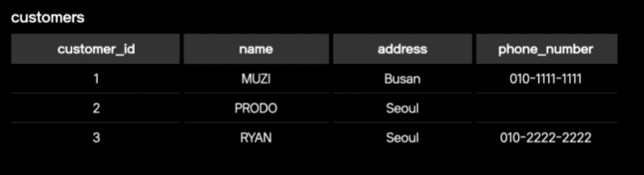
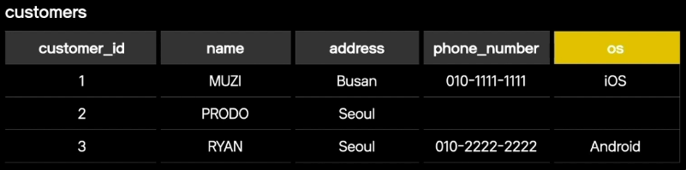
MongoDB
+ MongoDB 특징
3. 유연성
//핸드폰 OS 종류를 구분하기 위해 컬럼 추가
//여기서 RYAN이 핸드폰을 더 구매했다면?

Slide 13
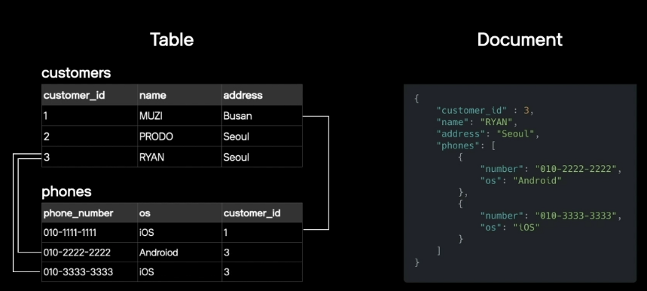
MongoDB
+ MongoDB 특징
3. 유연성
//JSON 기반에 Document 모델
-> 한눈에 볼 수 있고
-> 오브젝트와 1:1 매칭이 되기 때문에 이해가 쉬움
-> Schema-less 이므로 하나의 Collection 하위의 Document 들이 모두 같은 구조를 가지고 있을 필요가 없음
//관계 맺음으로 해결

Slide 14
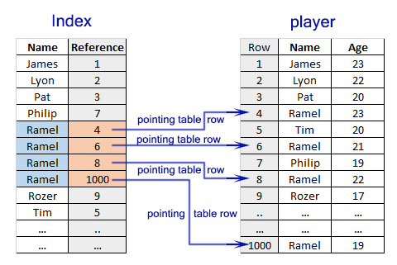
MongoDB
+ MongoDB 특징
4. Index 지원
대용량 데이터에서 다양한 조건으로 빠른 데이터 검색 및 조회 가능
대부분 NoSQL들과 다른 몽고디비 만의 큰 차이점
필요한 필드에 필요한 만큼 생성 가능
다양한 형태의 인덱스를 제공
-> Hashed Index(클러스터에서 균등하게 분배할 때 사용)
-> Multikey Index, Partial Index
-> TTL Index
(제한시간을 설정하여 오래된 데이터를 자동으로 지워주는 인덱스)
-> Geospatial Index (공간인덱스) 공간내에 거리나 범위를 계산
ex) 카카오 택시, 카카오 대리, 카카오 모빌리티

Slide 15
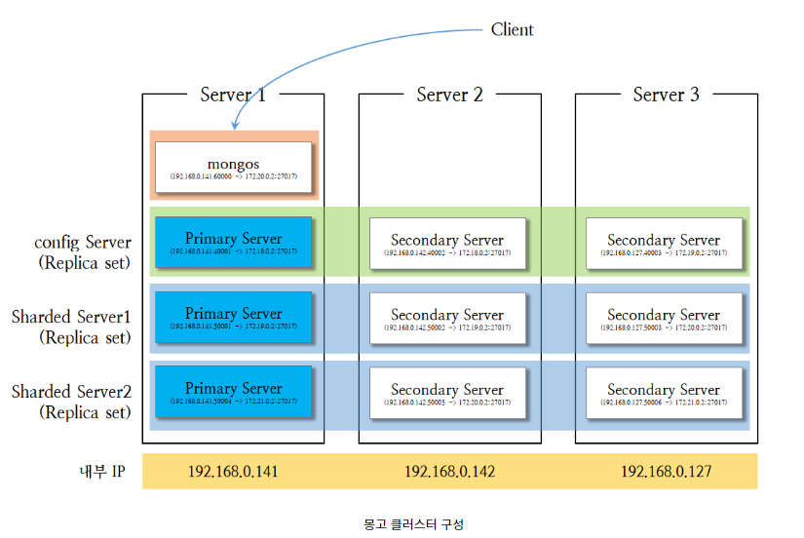
정리
+ to do
mongoDB에 데이터 저장하고 데이터를 꺼내서 분석하기
docker에서 몽고 클러스터 구성

Slide 16
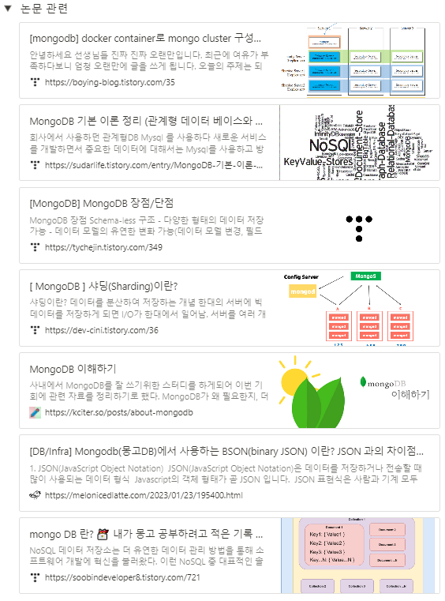
참고자료
+ 자료

Slide 17
참고자료
+ 자료

